Slide 1
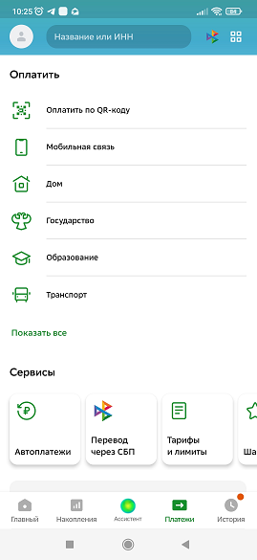
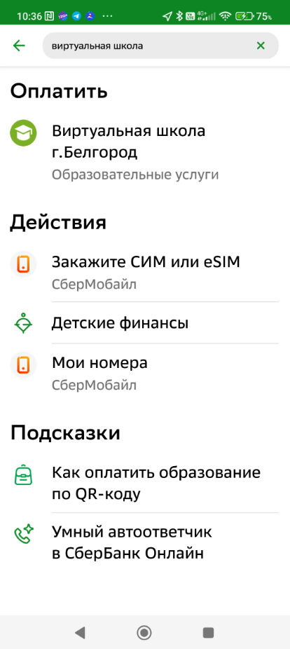
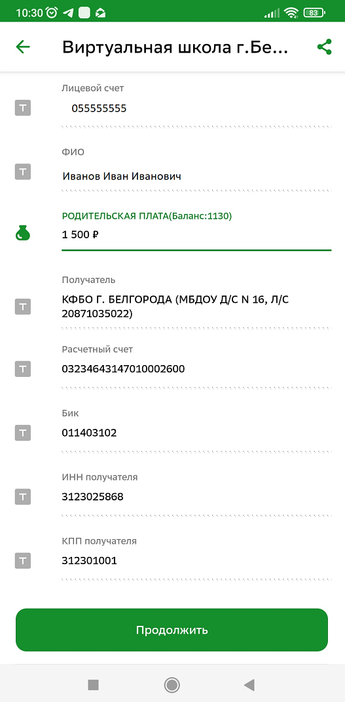
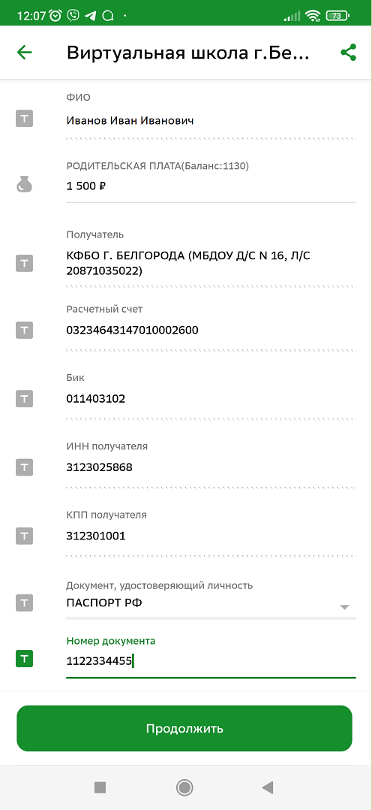
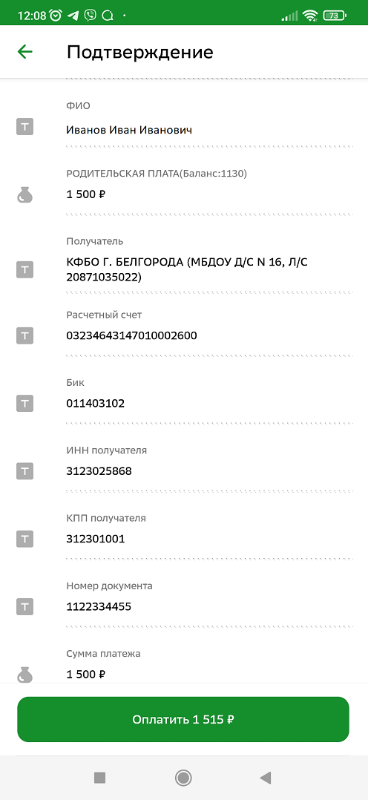
ОПЛАТА ОБРАЗОВАТЕЛЬНЫХ УСЛУГ
Перейдите в Сбербанк Онлайн в раздел «Платежи»
В строке поиска введите «Виртуальная школа»
Введите новый лицевой счет ребенка
Проверьте корректность отраженных данных. Состояние счета отражено по строке «Родительская плата».
Выберите документ удостоверяющий личность и введите данные документа
Проверьте корректность отраженных данных и нажмите «Оплатить»*.
*При проведение операции в Сбербанк Онлайн взимается комиссия в размере 1%

